Slide 3
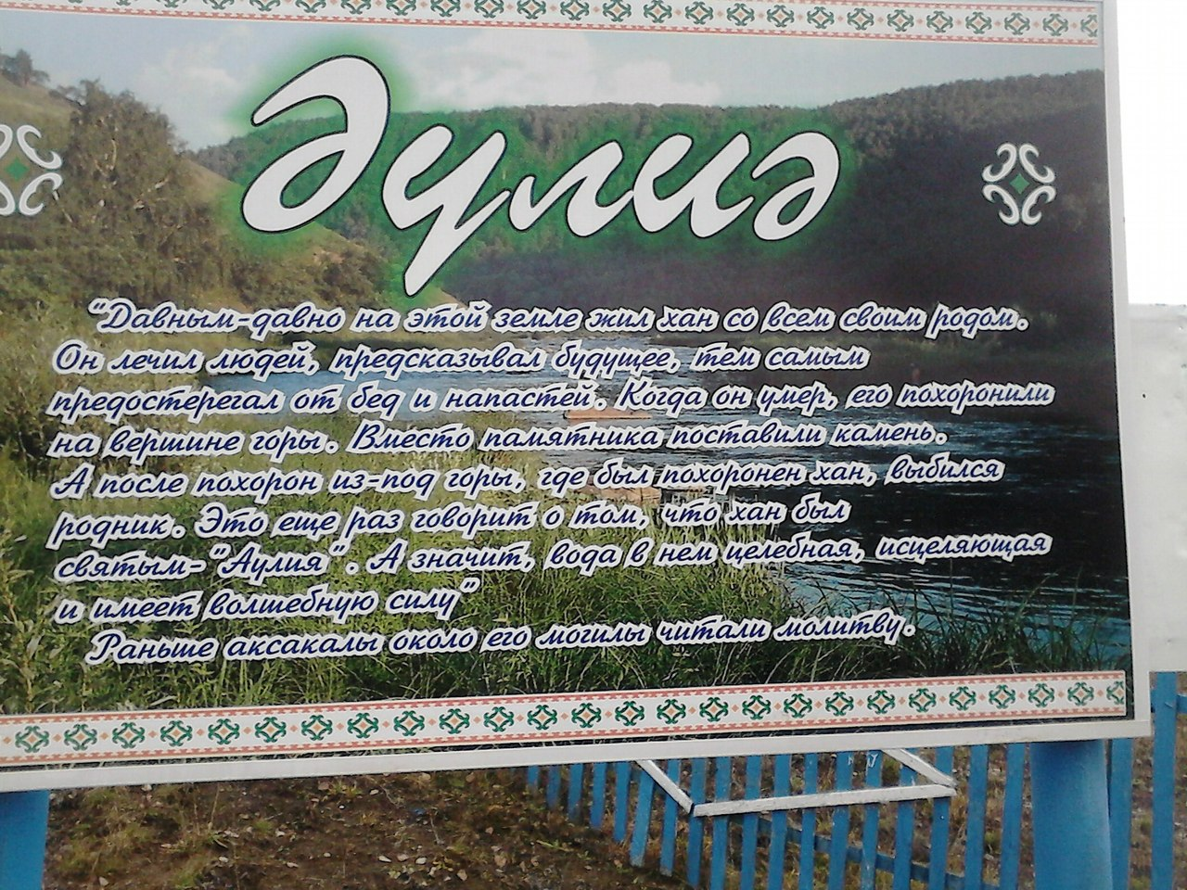

Slide 5
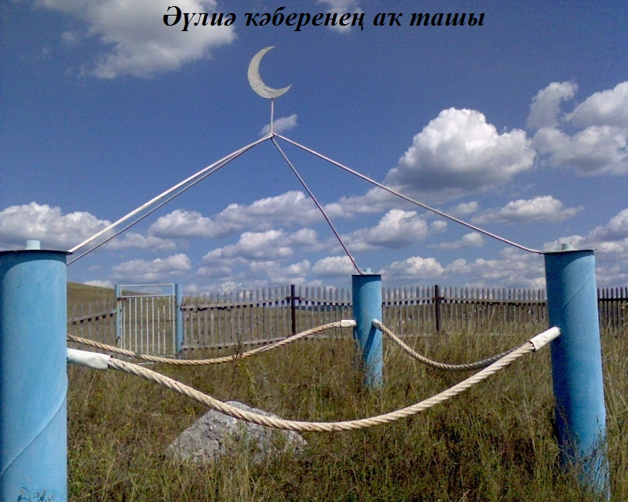

Slide 7
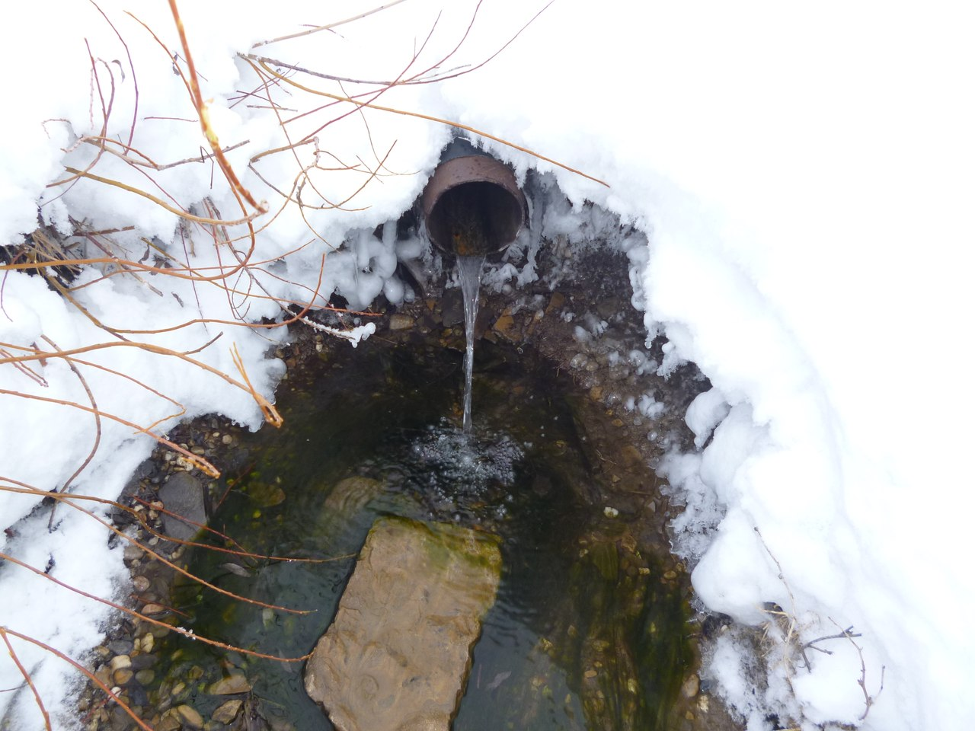

Slide 10
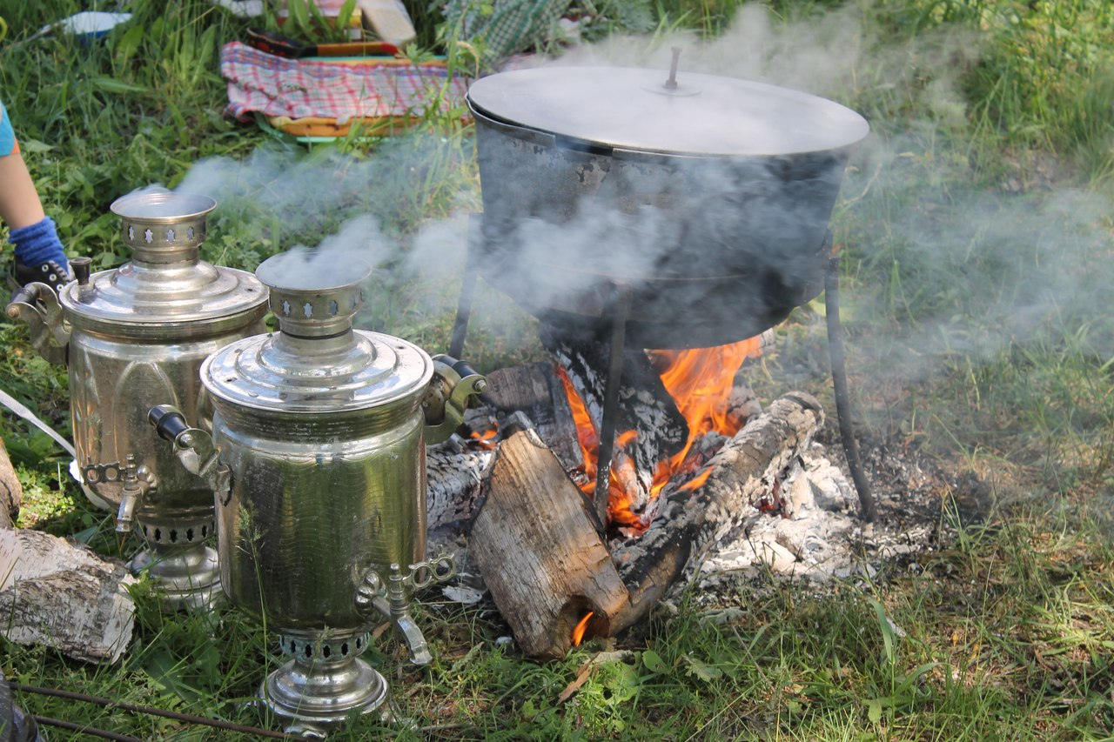
Әүлиә шишмәһе янында "Шишмә күрһәң, туҡтамайынса үтмә!" исемле бик матур, фәһемле сара.

Slide 11
Иғтибарығыҙ өсөн рәхмәт!

